Slide 1
开发独立内核的操作系统
引导程序与操作系统内核
汇编程序与C程序编译器的组合
操作系统内核
实验项目3说明

Slide 2
1 引导程序与操作系统内核
引导操作系统
  计算机硬件加载操作系统并执行，让操作系统接管硬件系统。
    能放进引导扇区，做成引导扇区程序
    不能放进引导，实际上操作系统功能多，程序规模大，执行代码不能直接放在一个引导扇区内容，
引导程序
  专门设计一个程序，放在引导扇区，用于加载操作系统执行代码并将控制权移交给操作系统
  设计和加载引导程序，第一个实验项目已解决
  设计和加载操作系统内核，第二个实验项目已解决。

Slide 3
2 C与汇编的交叉调用
操作系统为什么要用到汇编语言
  设置自身运行模式和环境，需要设置硬件寄存器
  设置I/O端口实现I/O操作
  初始化中断向量表和实现中断处理
  实现控制原语
操作系统为什么要用C语言
  适合构造复杂的数据结构和相关数据结构的管理
  实现复杂的功能或算法
C与汇编的交叉调用是现有操作系统的开发方法

Slide 4
2.1 C与汇编混合编程例子
一个程序由汇编语言模块和C语言模块产生
任务：
  汇编程序调用c程序将一个字符串中的小写字母转换为大写，然后显示该字符串
本例程序由两个模块组成showstrn.asm和upper.c
汇编语言为主入口模块
产生一个COM格式的执行程序
用GCC和NASM分别编译 (操作)

Slide 5
c程序源代码
/*程序源代码（upper.c）*/
char Message[10]="AaBbCcDdEe";
/*变量_Message,初值为AaBbCcDdEe*/
upper(){
int i=0;
while(Message[i]) {
if (Message[i]>='a'&&Message[i]<='z')
Message[i]=Message[i]+'A'-'a';
i++;
}
}

Slide 6
        BITS 16
        extern myUpper
        extern myMessage
        global _start
        _start:
        mov ax,cs
        mov ds,ax
        mov es,ax
        mov ss,ax
        push cs
        call myUpper
        mov bp,myMessage
        mov ax,ds
        mov es,ax
        mov cx,10
        mov ax,1301h
        mov bx,0007h
        mov dh,10
        mov dl,10
        int 10h
        _end:
        jmp $

Slide 7
TCC与TASM环境使用(操作)
环境
  GCC编译器
  NASM汇编器
  LD链接器
使用GCC编译命令
gcc -march=i386 -m32 -mpreferred-stack-boundary=2 -ffreestanding -c upper.c -o upper.o
NASM汇编命令
nasm -f elf32 showstrn.asm -o showstr.o
链接命令
生成引导扇区程序：
ld -m i386pe -N showstrn.o upper.o -Ttext 0x7c00 --oformat binary -o boot.bin
生成COM程序：
ld -m i386pe -N showstrn.o upper.o -Ttext 0x100 --oformat binary -o boot.bin

Slide 8
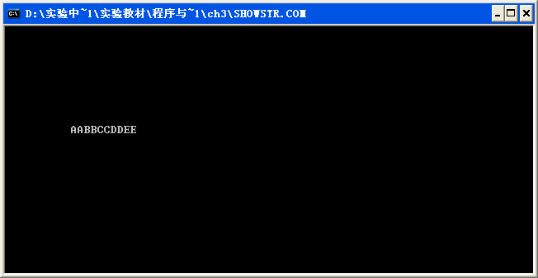

Slide 9
2.2.1 C与汇编混合编程基本问题
变量互相引用
例如，showstrn.asm中12行
mov bp, offset Message ; BP=当前串的偏移地址
引用C模块中的字符串变量Message
过程互相调用
例如， showstrn.asm中11行
call near ptr upper
引用C模块中的函数upper()
参数传递
链接

Slide 10
观察C程序的汇编代码
我们编写一个简单的C程序，观察GCC编译产生的汇编代码（局部）：
int a=3,b=4,c; void f(int,int )； void cmain(){ f(a,b); } void f(int u,int v) { c=u+v; }

Slide 11
观察C程序的汇编代码
GCC编译产生的汇编代码（局部）：
gcc -masm=intel -S c1.c –o c.S1
cmain: push ebp mov ebp, esp sub esp, 8 mov edx, DWORD PTR b mov eax, DWORD PTR a sub esp, 8 push edx push eax
call f add esp, 16 nop leave ret

Slide 12
观察C程序的汇编代码
GCC编译产生的汇编代码（局部）：
gcc -masm=intel -m16 -S c1.c -o c1.S2
cmain: push ebp mov ebp, esp sub esp, 8 mov edx, DWORD PTR b mov eax, DWORD PTR a sub esp, 8 push edx push eax
call f add esp, 16 nop leave ret

Slide 13
C语言程序编译规则
  C语言程序中，GCC编译后，变量名和C中一样，函数名也如此；
  参数传递时，字符串首址和整数都是4个字节压栈，返回地址是8个字节，调用指令之后修正ESP指针，消除栈中参数。同时可以看出，说明调用C函数时，参数按后面参数先进栈的顺序压栈。

Slide 14
更复杂的一个C程序的编译结果
/*;程序源代码（strcopy.c）*/ void myprint() ;/*声明myprint */ void putch() ;/*声明putch */ char str1[80]="AA\n"; main(){ char str2[80]="BB\n"; char str3[80]; putch('A'); myprint(str1); myprint(str2); myprint(str3); while (1); } void putch(char ch) { ch=ch+1; } void myprint(char* str) { *str=*str+1; }
编译结果，老师加了备注;

Slide 15
函数调用参数传递与栈操作
汇编模块中调用C模块中的函数
  调用前要用extern声明C模块的函数
  根据C中函数原型，用栈传递参数，顺序后参先进栈
  调用C函数后，要将栈中参数弹出
  进栈出栈以4字节为单位
C模块中调用汇编模块中的过程和变量引用
  汇编模块的过程从栈中取得参数，不必出栈，直接引用栈中的值，顺序与C进栈对应
  如果C中想引用汇编模块中的变量和标识符，汇编模块中要用global声明这些符号。

Slide 16
3. 编译器选择和测试
汇编语言选择
C语言选择

Slide 17
2.4 操作系统内核
操作系统的执行代码格式选择
  纯机器码
    BIN
    COM
  浮动代码
    EXE
    ELF

Slide 18
2.5 内核开发参考原型
NASM汇编语言模块
见压缩包。
C语言模块
注意事项

Slide 19
让Notepad++调用TCC直接编译源代码
启动Notepad++，按一下“F5”键，然后将下面的内容复制进去。
cmd /k tcc –c "$(FULL_CURRENT_PATH)" & PAUSE & EXIT
输入完了,要点保存。
这里给我们要创建的“编译”功能命个名，比如说我这里命名为:TCCompiling，同时指定一个快捷键，比如说我这里指定的是Ctrl+F7
如果没有意外的话你就可以开始使用Notepad++写C代码了，写完想编译时只需简单的按一下Ctrl+F7即可

Slide 20
2.6实验项目3说明
引导程序+操作系统内核
操作系统内核
  可加载多个用户程序
  汇编模块
  C模块
    在磁盘上建立一个表，记录用户程序的存储安排
    可以在控制台查到用户程序的信息，如程序名、字节数、在磁盘映像文件中的位置等
    设计一种命令，并能在控制台发出命令，执行用户程序

